Slide 1


Slide 2
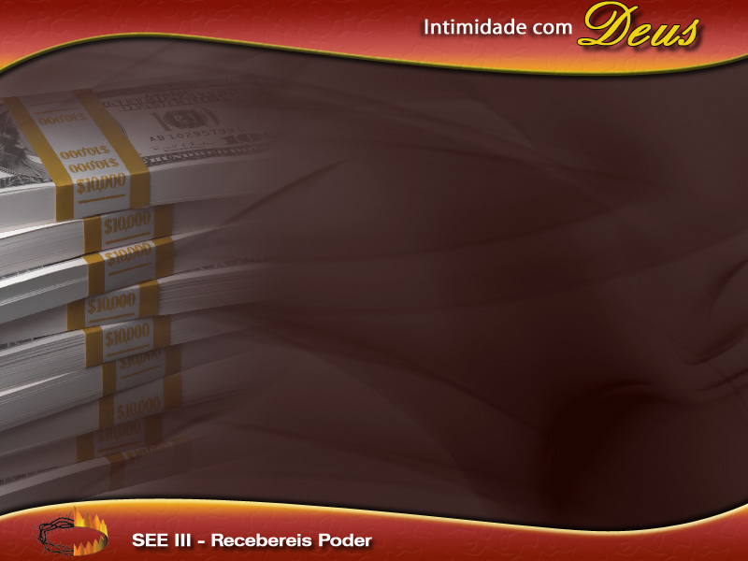
Nesse seminário vamos analisar a relação entre o sábado, os dízimos e as ofertas como símbolos de lealdade e honestidade para com Deus.

Slide 3
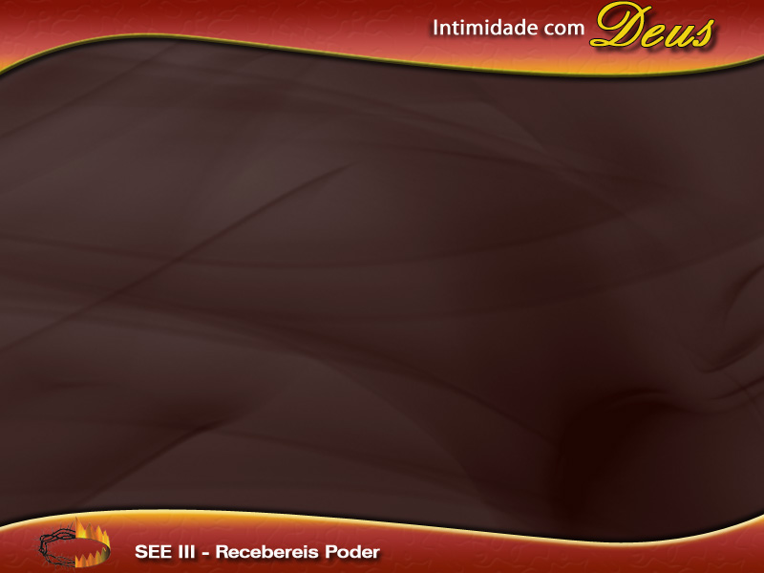
“Honra ao Senhor teu Deus com a tua fazenda, e com as primícias de toda a tua renda; então se encherão os teus celeiros abundantemente, e transbordarão de vinho os teus lagares.”
Provérbios 3: 9 e 10

Slide 4
I – A prova de lealdade: O sábado, os dízimos, as ofertas.

Slide 5
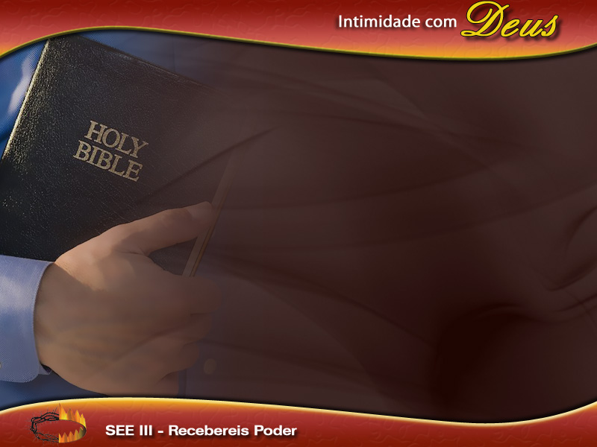
Para nós, Adventistas do Sétimo Dia, a guarda do sábado é parte natural de nossa forma de ser. Guardamos esse dia como prova de nosso respeito e lealdade ao Deus Criador.

Slide 6
Que relação existe entre sábado, dizimo e oferta?

Slide 7
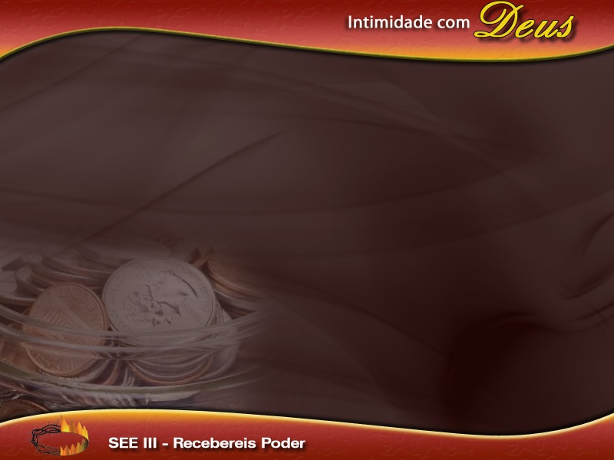
A deslealdade e a desonestidade na devolução sistemática dos dízimos e das ofertas são equivalentes a transgressão do sábado.

Slide 8
“Assim como a árvore do conhecimento do bem e do mal foi colocada no meio do Jardim do Éden, assim o mandamento do sábado é colocado no meio do Decálogo. Acerca do fruto da árvore do conhecimento e do bem e do mal, fez-se a restrição: Dele não comereis... para que não morrais...

Slide 9
...Acerca do sábado, Deus disse: Não o profaneis; antes, santificai-o... Assim como a árvore do conhecimento foi o teste da obediência de Adão, o quarto mandamento é o teste que Deus deu para provar a lealdade de todo o Seu povo.”
O Cristo triunfante, pág. 354.

Slide 10
“De igual maneira, o dízimo de nossas rendas "santo é ao Senhor”. Usa-se a mesma linguagem quanto ao sábado que se usa na lei do dízimo.”
Conselho sobre Mordomia, pág. 66.

Slide 11
O sábado é santo e deve ser guardado em comemoração do poder criativo do Deus.
O dízimo e a oferta são santos e lembram que Deus é o Criador, proprietário e Salvador;

Slide 12
O sábado, o dízimo e a oferta são coisas santas ao Senhor. Não posso e não devo tocar ou usar naquilo que pertence ao Senhor.

Slide 13
O dízimo e as ofertas devem ser vistos como elementos de adoração à Deus. Não é uma questão de trazer uma ajuda para a igreja ou campo quando se tem boa condição financeira.

Slide 14
II – Dimensão escatológica dos dízimos e das ofertas.

Slide 15
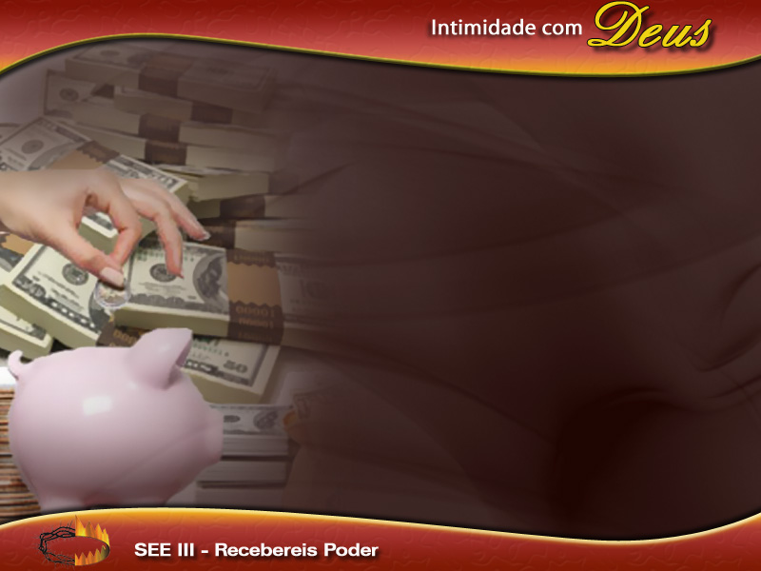
Assim como o sábado aponta para a eternidade quanto ao dízimo e as ofertas, o Senhor da Glória recomenda: "Mas ajuntai para vós outros tesouros no céu, onde nem traça nem ferrugem corrói, e onde ladrões não escavam nem roubam." Mateus 6:20.

Slide 16
Cuidado:
O diabo vosso adversário vai fazer de tudo para que usem erradamente os recursos divinos. Vai colocar em sua cabeça que o que dá segurança é construir a sua vida aqui.

Slide 17
A comunhão com Deus deixará de ser o primeiro compromisso, porque tem de trabalhar para pagar as prestações do carro, da casa, da geladeira, do cachorro, das passagens aéreas, das férias, do vídeo game, da TV de 52 polegadas...

Slide 18
Não acreditem que os empreendimentos daqui, são mais importantes do que a Jerusalém Celestial.

Slide 19
“Porque, onde está o teu tesouro, aí estará o teu coração. Que aproveita o homem ganhar o mundo inteiro e perder a sua alma.”
Mateus 6:21 e Marcos 8:36.

Slide 20
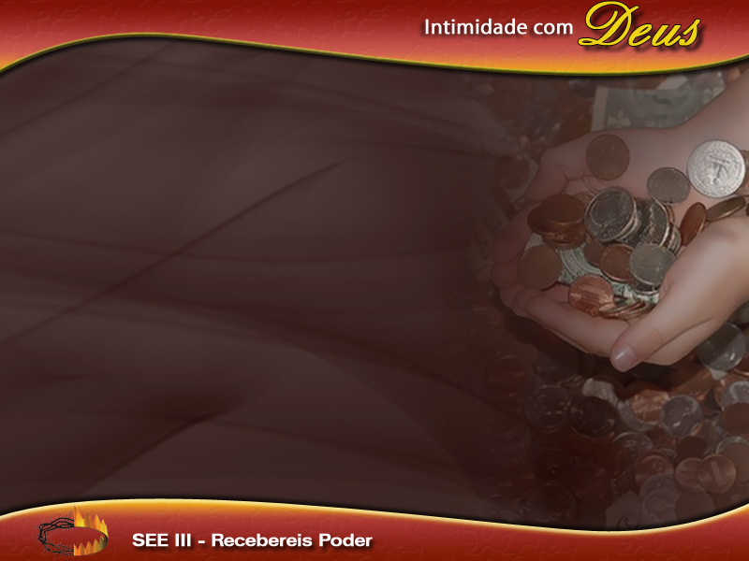
Está evidente nesta declaração:
Usar a benção que Ele nos dá para o crescimento do reino.
Assim fazendo, agregamos alegria ao viver e a vida aqui passa a ter sentido à luz da eternidade.
Os benefícios são incomparáveis, em relação ao melhor dos empreendimentos terrenos- temporários X eternos.

Slide 21
Assim como o sábado será lembrado no céu, os resultados dos dízimos e das ofertas também serão vistos.

Slide 22
É maravilhoso pensar que somos membros de uma igreja local parte de uma igreja mundial. É compensador saber que os dízimos e as ofertas que devolvemos ao Senhor serão usados para a salvação de pessoas em todo o mundo.

Slide 23
III – Adoração sistemática.

Slide 24
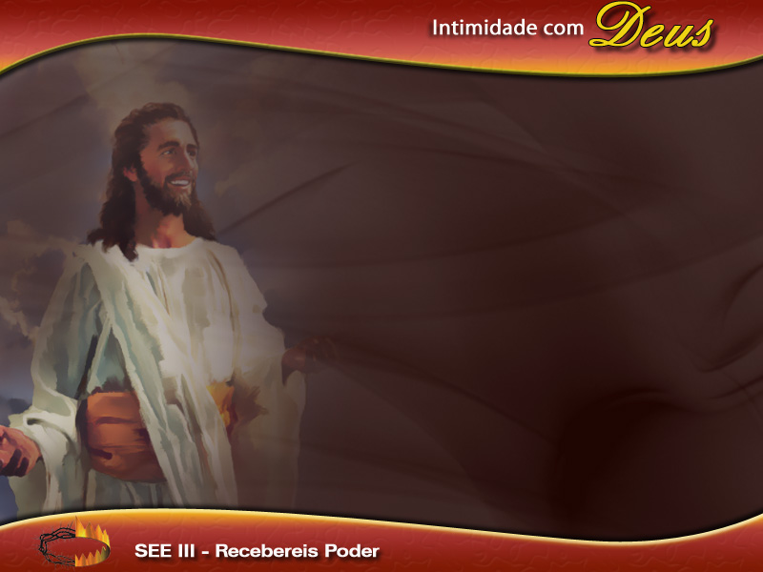
Este ponto tem que ver com nosso reconhecimento de que Deus nos sustém todo o tempo. A bênção do Pai é contínua, ela não cessa o coração não pára de bater, o oxigênio é dado continuamente na proporção correta, visão, roupa, comida...

Slide 25
Adorá-Lo esporadicamente é uma incoerência. Os que trabalham para o Evangelho têm necessidades sistemáticas. As obrigações dos campos e das igrejas são permanentes.

Slide 26
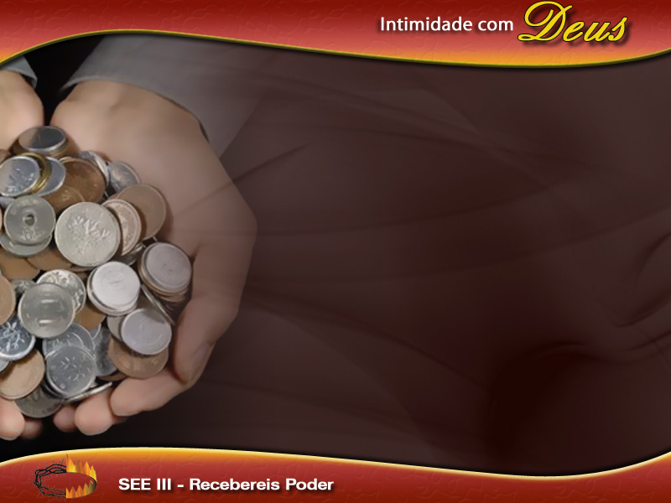
A forma como o Senhor escolheu para sustentar essa estrutura é dar recursos aos Seus filhos e solicitar que eles O adorem em espírito e em verdade com uma devolução fiel e sistemática dos dízimos e das ofertas.

Slide 27
Se o rendimento que o Pai me concede é semanal, semanalmente devo separar os dízimos e as ofertas, por que a igreja e o campo também têm obrigações semanais. Se o rendimento é mensal devo proceder semelhantemente e assim sucessivamente.

Slide 28
Essa responsabilidade é individual. A questão de dizimar e ofertar não é financeira, mas espiritual.

Slide 29
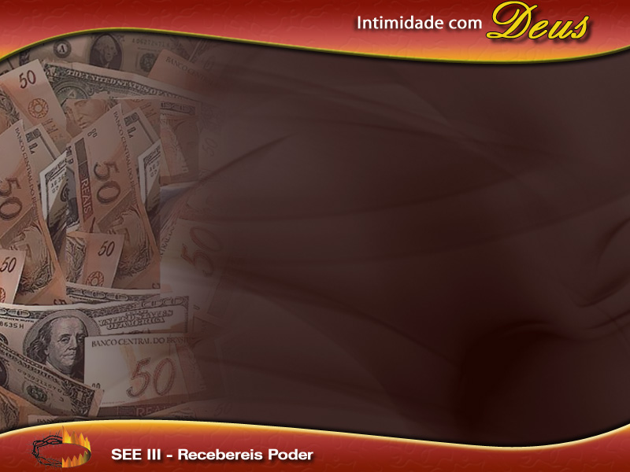
Quando aceitamos ser membros da igreja, assumimos publicamente esse compromisso sagrado, independentemente de ser rico ou pobre.

Slide 30
Conclusão:

Slide 31
“Jamais nos devemos esquecer de que somos colocados sob prova, no mundo, a fim de determinar nossa habilitação para a vida futura. Nenhum daqueles cujo caráter estiver maculado com a nódoa imunda do egoísmo, poderá entrar no Céu. Portanto, Deus nos prova aqui, concedendo-nos posses temporais, para que o uso que disso fizermos possa revelar se nos poderão ser confiadas as riquezas eternas.”
CSM, pág. 22

Slide 32
O dízimo é do Senhor.
"Todas as dízimas do campo, da semente do campo, do fruto das árvores, ... as dízimas de vacas e ovelhas, ... santas são ao Senhor." Lev. 27:30 e 32. O voto feito por Jacó em Betel mostra a extensão da obrigação. "De tudo quanto me deres, certamente Te darei o dízimo", disse ele. Gên. 28:22.

Slide 33

"Trazei todos os dízimos à casa do tesouro“
Mal. 3:10

Slide 34
"Requer-se nos despenseiros que cada um se ache fiel.“
I Cor. 4:2.

Slide 35
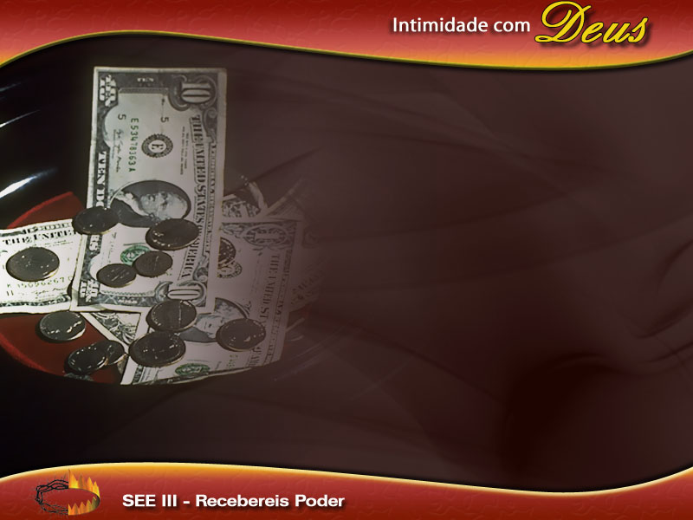
Se o Senhor vos tem abençoado com bens, não os considereis vossos. Julgai-os vossos para que os useis para Deus, e sede fiéis e honestos ao dar os dízimos e ofertas.

Slide 36
“É a negligência desses deveres claramente revelados que traz trevas sobre a igreja”.
Cons. Sobre Mordomia, pág. 78.

